Slide 1
Устный счёт.

Slide 2
Найдите значение выражения удобным способом
3000
2608 + 529 + 392 + 271
800

Slide 3
Прочитайте числа в порядке убывания
2076901, 20780, 258999, 2078000
2078000
2076901
258999
= 200000 + 50000 + 8000 + 900 + 90 + 9
20780
= 20000 + 700 + 80

Slide 4
Вычислите
90 ∙ 6
= 540
500 ∙ 7
= 3500
83 ∙ 2
= 166
3 сотни ∙ 8
= 24 сотни
= 2400
9 десятков ∙ 4
= 36 десятков
= 360

Slide 5
Продолжительность жизни бурого медведя 50 лет, белого медведя-30, дикого кабана 20лет. Как одним словом назвать продолжительность жизни всех трёх животных?

Slide 7
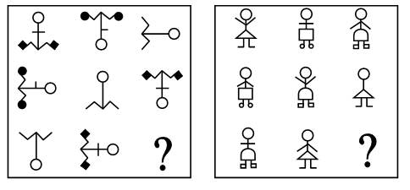

Slide 8
О каких свойствах умножения говорят эти записи
1) 4 ∙ 3 = 3 ∙ 4
2) (5 + 3) ∙ 4 = 5 ∙ 4 + 3 ∙ 4
3) 5 + 5 + 5 = 5 ∙ 3
4) 20 ∙ 10 = 200
300 ∙ 100 = 30000

Slide 9
576 ∙ 9
(500 + 70 + 6) ∙ 9
500 ∙ 9 + 70 ∙ 9 + 6 ∙ 9
4500 + 630 + 54
5184

Slide 10
Письменные приёмы умножения
5 7 6
Х 9
5 1 8 4

Slide 11
Гришина И.В. № 217-931-592
Письменные приемы умножения многозначного числа на однозначное .

Slide 12
А сейчас все по порядку:
Встанем дружно на зарядку.
Руки в сторону согнули,
Вверх подняли и махнули.
Спрятали за спину,
Оглянулись через правое плечо,
Через левое ещё,
Дружно присели,
Пяточки задели.
На носочки поднялись,
Опустили руки вниз.

Slide 13
5124 ∙ 2 6 ∙ 2747 23452 ∙ 7
А что вы будете делать в этом случае?
2т 375кг ∙ 3

Slide 14
Алгоритм решения.
Заменю крупные единицы мелкими.
Выполню умножение натуральных чисел.
Заменю мелкие единицы крупными.

Slide 15
Самостоятельная работа
1в 2в
1. Решить пример
57168 ∙ 6 43857 ∙ 7
2. Проверь себя стр.77(Внизу)

Slide 16
-всё было понятно -возникли небольшие трудности -нужна помощь

